Slide 1

01.4-1
코딩
아두이노 코딩
함수를 이용하여 시리얼 모니터를 구동해 봅니다.

Slide 2
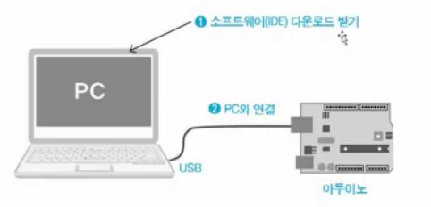
01.2
예제 실행해 보기
함수를 사용한 에코 프로그램 만들기
아두이노는 USB 를 통하여 컴퓨터와 시리얼 통신을 합니다. 시리얼 통신을 통하여 아두이노에서 컴퓨터로 메시지를 전송해 봅니다.

Slide 3

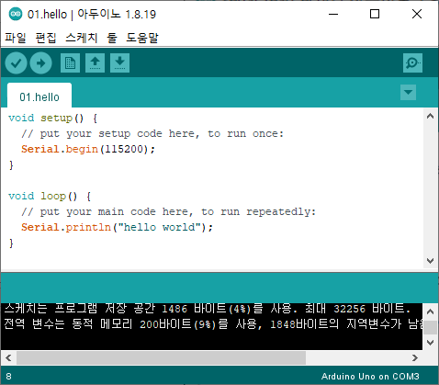
01.2
예제 실행해 보기
맞보기:
코드작성
아두이노 IDE를 실행하여 코드를 작성해 봅니다.
2개의 함수를 작성해 봅니다.

Slide 4
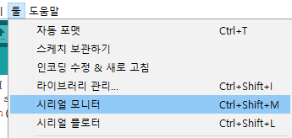
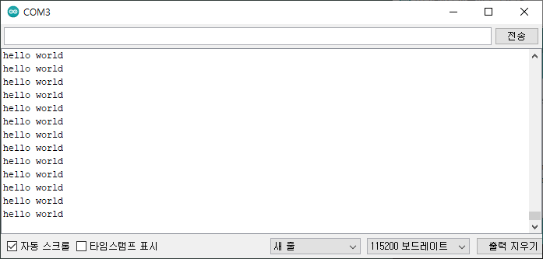
01.2
예제 실행해 보기
맞보기:
결과 확인하기
아두이노 보드에서 Hello Wrold 문자열이 계속 전송되는 것을 볼 수 있습니다.

Slide 5
01.2
예제 실행해 보기
코드설명
① Serial.begin() 는 시리얼 데이터 전송 속도를 설정하는 함수입니다. Setup() 함수안에 사용되었기 때문에 1번만 실행됩니다.
② Serial.println() 함수는 입력받은 값을 컴퓨터로 출력합니다. 결과값이 바로 컴퓨터로 반환되는 것입니다. 무한루프로 계속 반복됩니다.

Slide 6
01.2
예제 실행해 보기
다음

